Slide 1

统计分析与R语言

Slide 2

章节与案例引入
1

Slide 3


章节与案例引入
在正确理解业务问题的前提下，统计分析是帮助我们对数据进行描述、建模以及得出结论的有效技术手段；
统计分析由了解业务问题、收集及清洗数据、数据描述及探索性分析、模型构建及解读、得出结论与建议这几个核心步骤组成。
一般来说，我们从收入、成本、风险3个角度来思考统计分析带来的价值。
本章以一个合租房数据集为例，介绍问题分析的背景及基本步骤。
关键问题：面对海量的房源，如何才能找到物美价廉的合租房呢？
通过统计建模，一方面，租客能了解目标房源的价格均值，并据此来判断待选房源的价格是否在合理的波动区间；
另一方面，租客还能了解可调节的租房需求对于房租具体有怎样的影响，从而做出理性的取舍。

Slide 4
数据介绍
变量类型 |  | 变量名 |  | 详细说明 | 取值范围
因变量 |  | rent | 月租金 | 定量变量，单位：元 | [1150, 6460]
自变量 | 内部结构 | area | 租赁房间面积 | 定量变量，单位：平方米 | [5,30]
 |  | room | 租赁房间类型 | 定性变量，2个水平 | 主卧、次卧
 |  | bedroom | 卧室数 | 定量变量，单位：个 | [2, 5]
 |  | livingroom | 厅数 | 定量变量，单位：个 | [1,2]
 |  | bathroom | 卫生间数 | 定量变量，单位：个 | [1,2]
 |  | heating | 供暖方式 | 定性变量，2个水平 | 集中供暖、自采暖
 | 外部条件 | floor_grp | 所在楼层 | 定性变量，3个水平 | 高楼层、中楼层、低楼层
 |  | subway | 邻近地铁 | 定性变量，2个水平 | 是、否
 |  | region | 所在城区 | 定性变量，11水平 | 朝阳、海淀、东城、西城、昌平、大兴、通州、石景山、丰台、顺义、房山
本章在某租房平台收集了一份北京的合租房数据集；
探究各种因素对于合租房房租的影响；
该数据提供了从蛋壳公寓平台上收集的5149条合租房数据，数据采集时间为2019年10月。

Slide 5

本章难点
了解统计分析的意义、数据及数据价值、数据清洗与预处理、数据的描述与探索性分析、模型的构建与解读等基本内容的含义。
安装R语言，熟悉R语言的功能及特色。
了解RStudio的基本功能模块。

Slide 6
统计分析简介
2

Slide 7
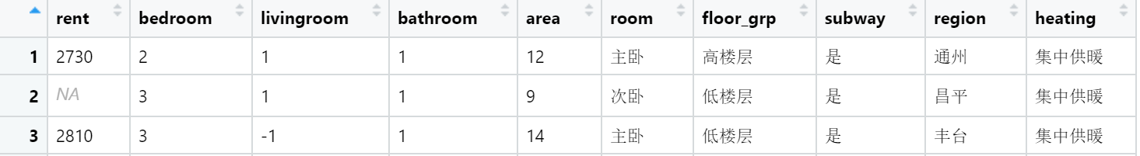
数据清洗与预处理
在实际数据分析的过程中，我们拿到的原始数据，往往存在缺失值、重复值、异常值或者错误值；
第二行的租金数据缺失，这属于缺失值，若缺失值数量不多，可以将其删除；
第三行的厅数为-1，不符合厅数的取值范围，属于异常值，可以将厅数替换为数据集厅数的平均值；

Slide 8
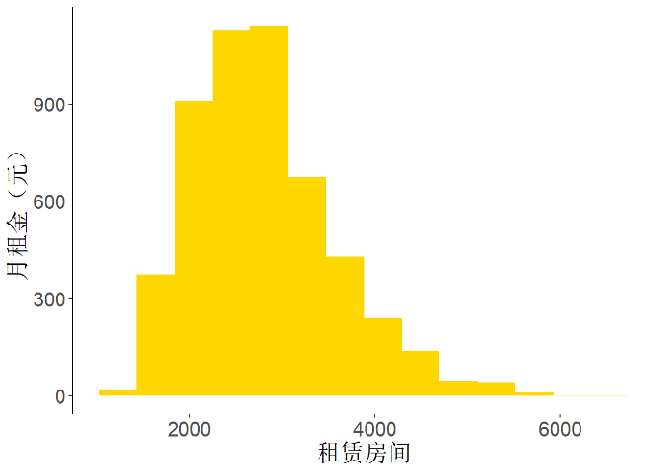
数据描述及探索性分析
描述分析的目的是帮助我们了解数据特征，通过可视化分析等手段展示变量之间的关系。
在进行探索性分析时，描述分析是观察数据、发现问题、识别异常与规律的有利武器。
统计分析最常用的图表类型为直方图、柱状图、箱线图、散点图、折线图和饼图。
举例：对因变量（月租金）的分布形态进行描述
合租房租金呈右偏分布，约有80%的房间租金在3390元以下，少量房间租金在5000元以上。

Slide 9
模型构建及解读
描述分析可以描述数据分布的形态、变化趋势、相关性特征。
但是仅从描述分析还不足以建立变量之间明确的量化关系；
无监督学习
无监督学习没有明确的因变量，一般根据业务目标对数据进行探索性分析（例如：聚类分析）。
有监督学习
有监督学习根据因变量数据类型的不同，可以划归到不同的模型，如线性回归模型（因变量为连续变量）、逻辑回归模型（因变量为分类变量）等。

Slide 10
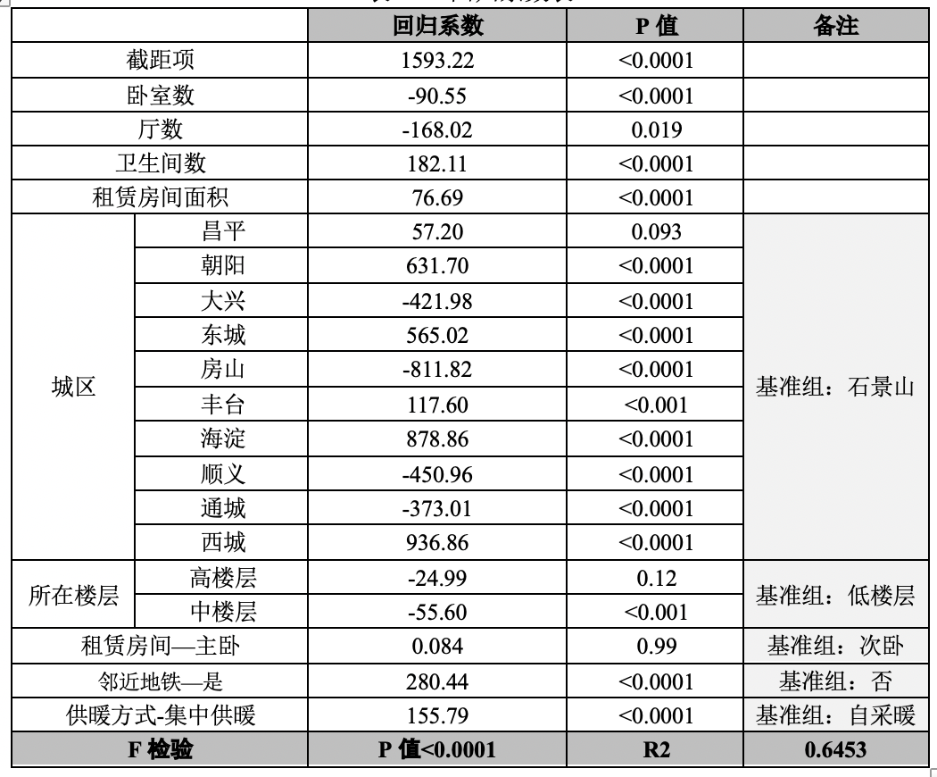
对建立合租房数据回归模型
以月租金作为因变量，其他变量作为自变量，可以构建一个简单的线性回归模型
以房间面积为例，其他因素不变时，面积越大的房间租金越高，这和我们的直观认识是一致的；
对应的回归系数p值小于0.0001，这说明回归系数在99.99%的置信水平下是显著的；

Slide 11
R语言简介
3

Slide 12
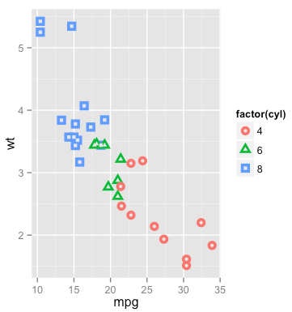
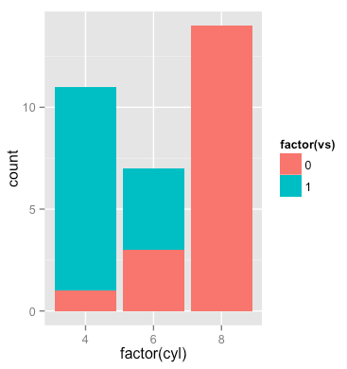
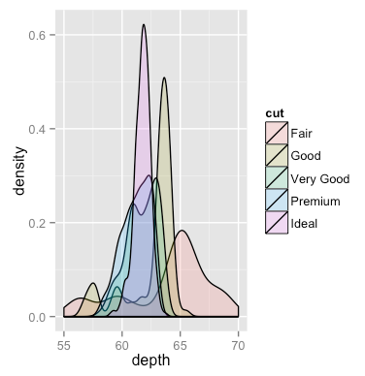
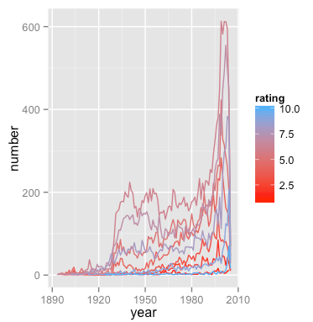
使用R语言的好处
数据处理便捷、作图功能强大
从数据读取、数据清洗到进行探索性分析，R语言都可以通过简单的代码完成数据分析的绝大部分工作，大大提高了数据分析师的工作效率；
R语言还是一款强大的数据可视化软件，无论是点图、线图、柱状图还是直方图，R语言样样精通；

Slide 13
使用R语言的好处
兼收并蓄——算法覆盖广，易扩展
算法覆盖广。作为统计分析工具，R语言几乎拥有整个统计领域的所有前沿算法。
软件易扩展。R语言有极强的扩展性，无论数据是以文本文件、Excel表格形式存储，还是以数据仓库等形式存储，它都可以兼容。同时，R语言能轻松与其他语言（如Python、C语言等）完成互调，提高我们的效率。
集千万力量于一身——强大的社区支持
R背后有强大的开源社区资源支持，如GitHub、Stack Overflow等活跃社区，以及每年举办的中国R会议；

Slide 14
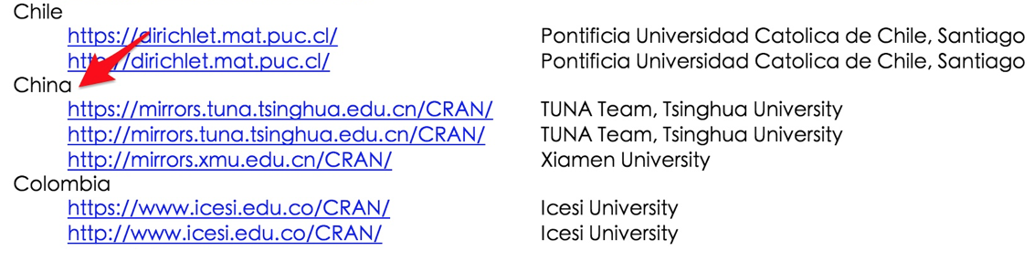
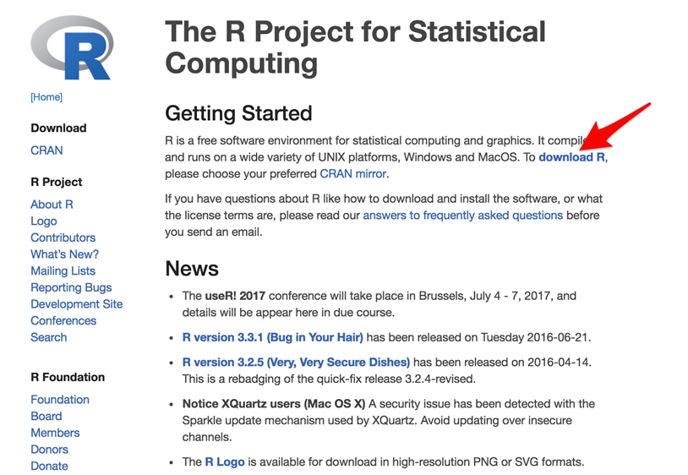
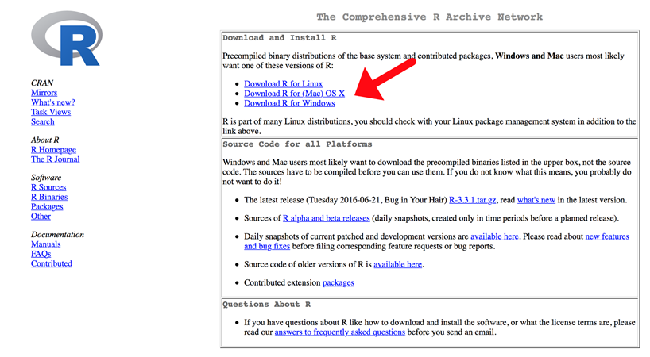
R的下载与安装
Step 2：在弹出的镜像页面上选择合适的镜像入口，如果是中国用户，直接选择China列表中的第一个镜像即可
Step 1: 登陆R语言官方网站，单击download R链接
Step 3：选择镜像入口后会自动跳转到下载页面，选择对应的操作系统下载

Slide 15
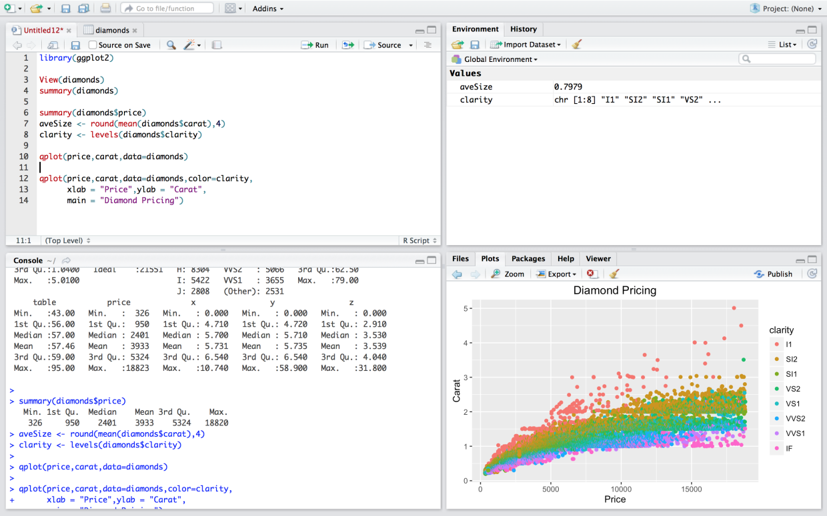
R语言的使用
RStudio是一个R语言的集成开发环境（简称IDE）。所谓集成开发环境，就是把开发工作需要的代码编辑器、编译器、调试器等工具都集成在一个界面环境下，方便同时使用。

Slide 16
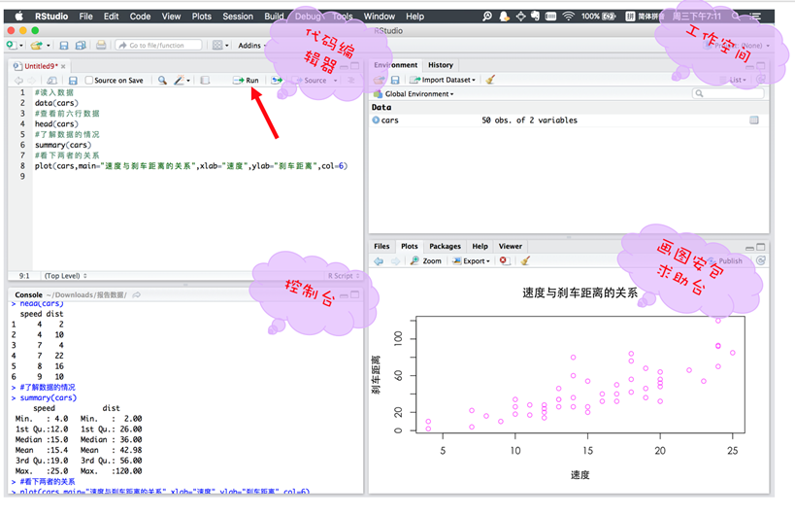
R语言的使用
RStudio各个模块

Slide 17
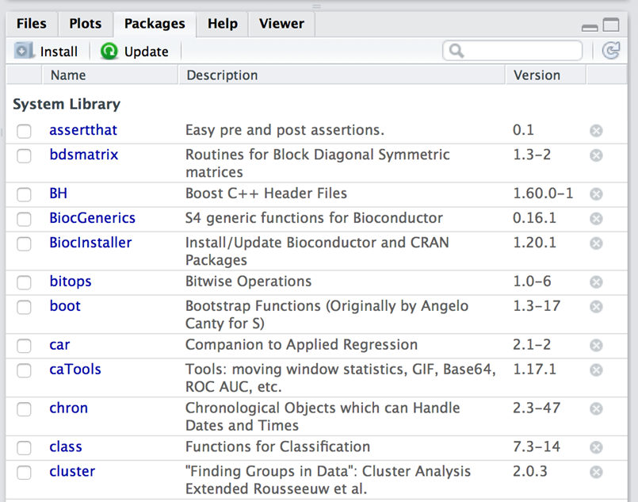
工具包（R包）
所谓R包，就是一个把R函数、数据、预编译代码以一种定义完善的格式汇集在一起的集合
R语言的工具包一般通过CRAN镜像进行安装
包安装好后，需要载入才能调用它的函数
通过帮助文档，可以查看包内任一函数的使用方法。
RStudio中的R包

Slide 18
本章习题
4

Slide 19

本章习题
请列举一个统计分析应用案例，具体包含以下内容：
（1）数据说明：这个应用的因变量及其研究价值；
（2）列举可能获得的自变量；
（3）通过统计建模如何实现数据价值，说明模型如何落地，如何产生价值。
下载最新版R语言软件，并尝试安装、启动和退出操作。
安装并载入ggplot2程序包。

Slide 20
THANKS

